Slide 1

STA5007 Advanced NLP
Project 2
12112627
李 乐 平
2023.12

Slide 2
Part 1
Paper Reading

Slide 3
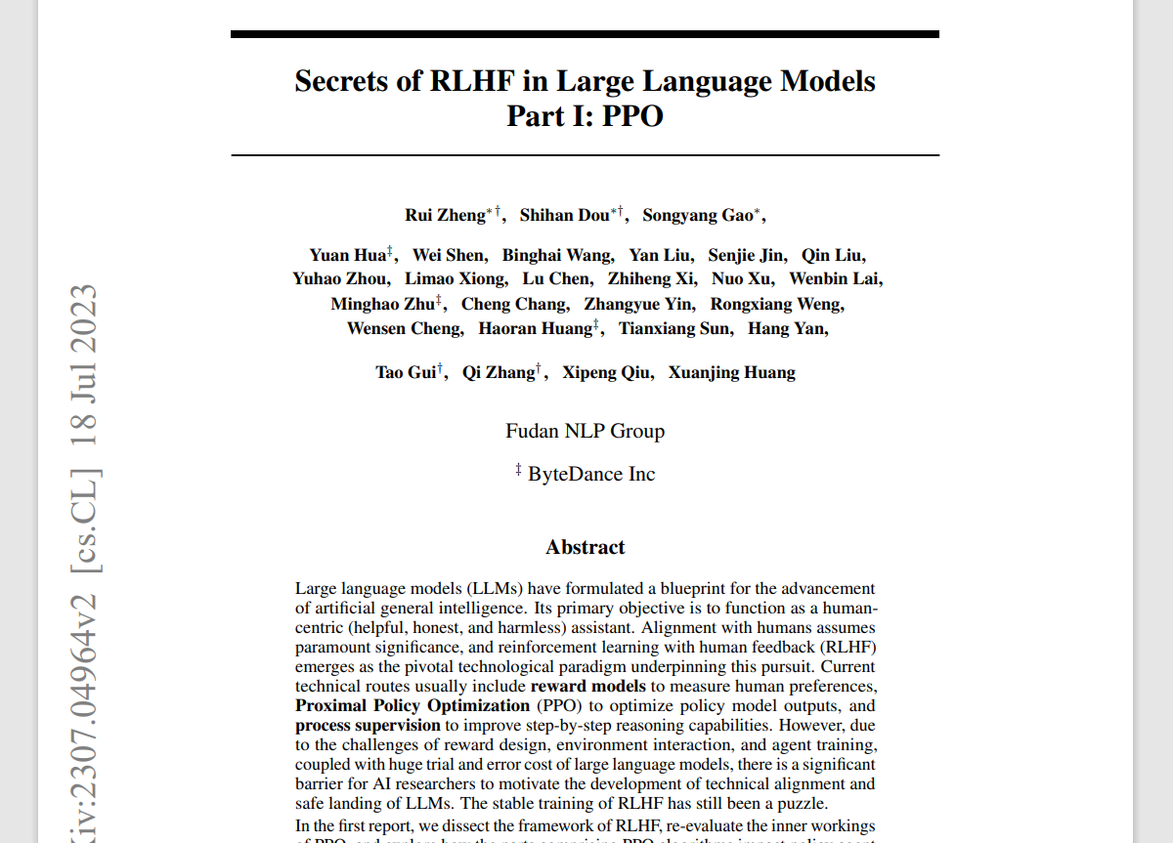

Paper Chosen
Department of Statistics and Data Science

Slide 4
What is the problem addressed in the paper?
此论文中着力研究的问题是：在大语言模型飞速发展的同时，其会不受控制地生成不符合策略（policy）或人类价值观（如3H：Helpful、Honest和Harmless）的输出。此前，OpenAI等公司已经验证了RLHF（Reinforcement Learning with Human Feedback，基于人类反馈的强化学习）在解决此问题上的有效性，但是基于RLHF的方法并不总是稳定，训练经常失败。
通常而言，成功的RLHF训练要求一个能够替代人类决断的奖励模型（reward model）、能够使参数稳定更新的超参数和强有力的用于稳定策略优化的PPO（Proximal Policy Optimization，近端策略优化）算法。在论文中，作者剖析了RLHF框架的完整流程，并探究了每一个部分对于训练能否成功的影响。最后提出了PPO-max优化算法，减轻了传统PPO算法的不稳定性。
Department of Statistics and Data Science

Slide 5
Is this a new problem?
论文是基于原PPO算法的缺陷做出的改进，自然不是研究的一个新的问题。
Department of Statistics and Data Science

Slide 6
What is the scientific hypothesis that the paper is trying to verify?
论文没有做出特别的假设。论文基于PPO算法各个部分的不同实现，根据其设置的度量挑选出了相对最优的一种实现，并命名为PPO-max。论文还提出了一些具体实现中的技巧，并加以了验证。
Department of Statistics and Data Science

Slide 7
What are the key related works and who are the key people working on this topic?
论文主要围绕基于如下领域展开：使用RLHF使语言模型的输出无害化和PPO等。首先论文的基础是大语言模型的存在，这当然得提到Brown等人的Language Models are Few Shot Learners，其创造性地提出了GPT-3大模型。
关于无害化，有Ouyang等人的Training Language Models to Follow Instructions with Human Feedback、Bai等人的Training a Helpful and Harmless Assistant with Reinforcement Learning from Human Feedback等文章。
而关于策略优化的领域，有Andrychowicz等人的What Matters for On-policy Deep Actor-critic Methods? A Large-scale Study和Engstrom等人的Implementation Matters in Deep Policy Gradients: A Case Study on PPO and TRPO等文章。
……
Department of Statistics and Data Science

Slide 8
What is the key of the proposed solution in the paper?
解决问题的关键在于奖励模型（Reward Model, RM）和其提出的PPO-max算法。奖励模型是用于模仿、替代人类反馈的重要模型。而PPO-max算法是一种改进的PPO算法，其通过选择PPO的各个组件实现，能够有效地提高策略模型的训练稳定性，并通过引入多种优化技巧如KL惩罚项、梯度裁剪等和约束条件，避免策略模型过度优化和模式崩溃的问题。
Department of Statistics and Data Science

Slide 9
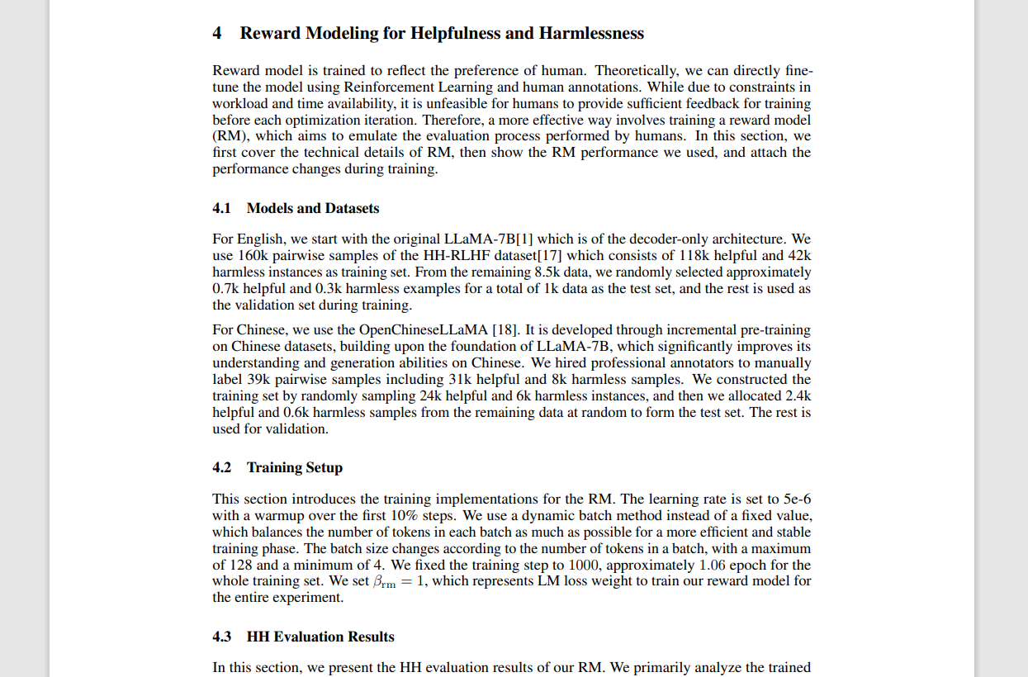
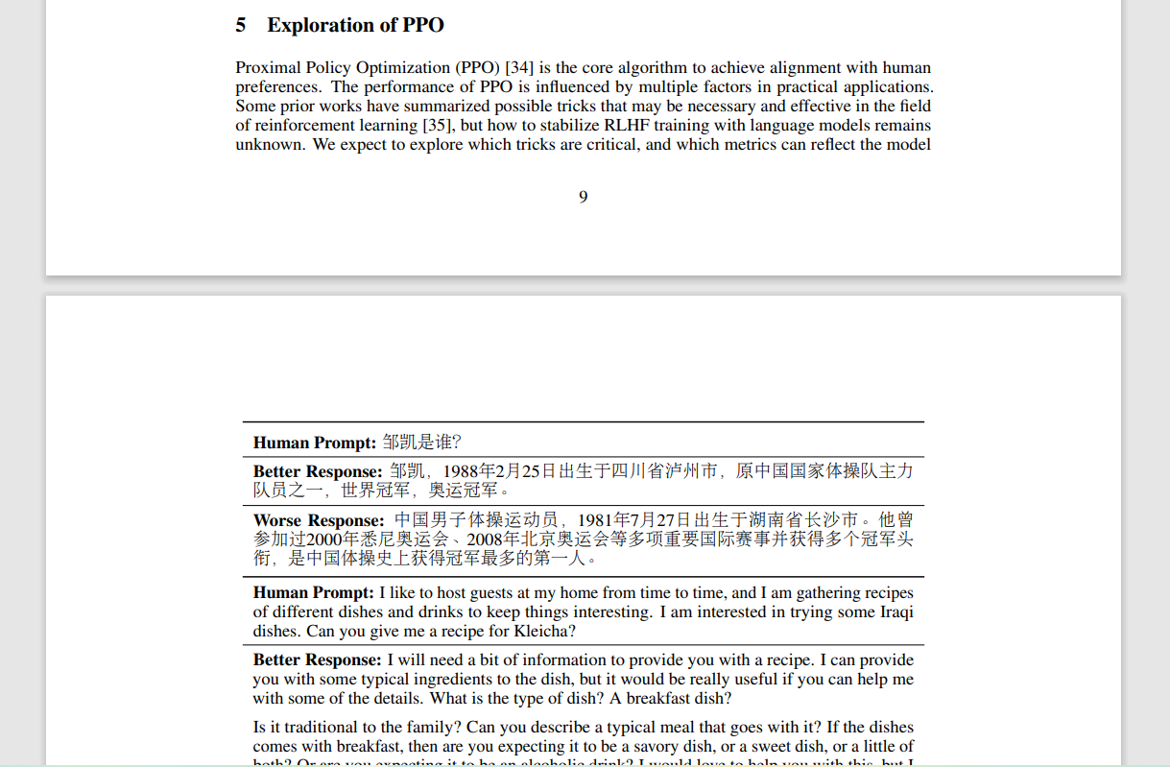
How are the experiments designed?
论文对于奖励模型和PPO分别进行了实验。
Department of Statistics and Data Science

Slide 10
How are the experiments designed?
§论文设计的实验
在对奖励模型的实验中，设置了在前10%的预热步骤中5e-6的学习率。在训练中使用了动态批处理方法以保证每一批次的token数相近，一批的大小从4至128不等。训练步骤固定为1000步，对于训练集平均训练了1.06个epoch。在测试集上评估了模型的准确性，在中文和英文数据集的准确性分别稳定在80%和70%左右。
Department of Statistics and Data Science

Slide 11
How are the experiments designed?
§论文设计的实验
在对PPO的实验中主要使用的是中文数据，四个组件模型（策略模型、评论者模型、奖励模型和参考模型）都需要在训练阶段加载。参考模型和策略模型均从7B的有监督微调模型初始化，其使用的是OpenChineseLLaMA在一百万过滤后的指令数据上有监督地微调了2个epoch后得到的模型。设定的学习率为9.5e-6，并采用了余弦学习率调度，最终学习率会衰减到峰值的10%。在此之后，又训练了评论者模型和奖励模型。
关于量度部分，论文关注了若干指标，如策略模型和参考模型之间的KL散度、响应长度、VF损失等。
Department of Statistics and Data Science

Slide 12
How are the experiments designed?
§论文设计的实验
在实验过程中，论文详细讨论了不同的得分重参数化方法，包括奖励缩放、奖励归一化和剪切，以及优势归一化和剪切。作者发现对奖励和优势进行严格的约束可以维持PPO训练的稳定性，同时在不同的超参数和技巧下进行了对比实验，以评估它们的效果。此外，论文介绍了策略约束方法，如标记级KL-Penalty、重要采样和熵奖励，并通过实验证明了这些方法对策略优化的影响。
之后，论文中进一步讨论了预训练初始化的重要性。作者通过在训练的早期阶段尝试不同的初始化方法，比较了评论模型和策略模型的初始化对PPO训练的影响。论文强调了评论模型的预训练对于提高训练稳定性的重要性，并建议将其作为通用的初始化策略。此外，论文认为策略模型需要经过监督微调以适应PPO训练，并强调了构建一个受监督的策略模型对于RLHF的重要性。
最后，论文描述了PPO-max算法中的实现。通过结合在 5.3 节中讨论和验证的各个组件的最有效策略，论文设计了一套综合性的PPO-max实验设置。具体地，作者在训练过程中采用了标准化、剪切、KL-penalty、预训练初始化、全局梯度裁剪、经验缓冲区控制以及预训练语言模型损失等策略，以最大程度地提高PPO训练的效果。
Department of Statistics and Data Science

Slide 13
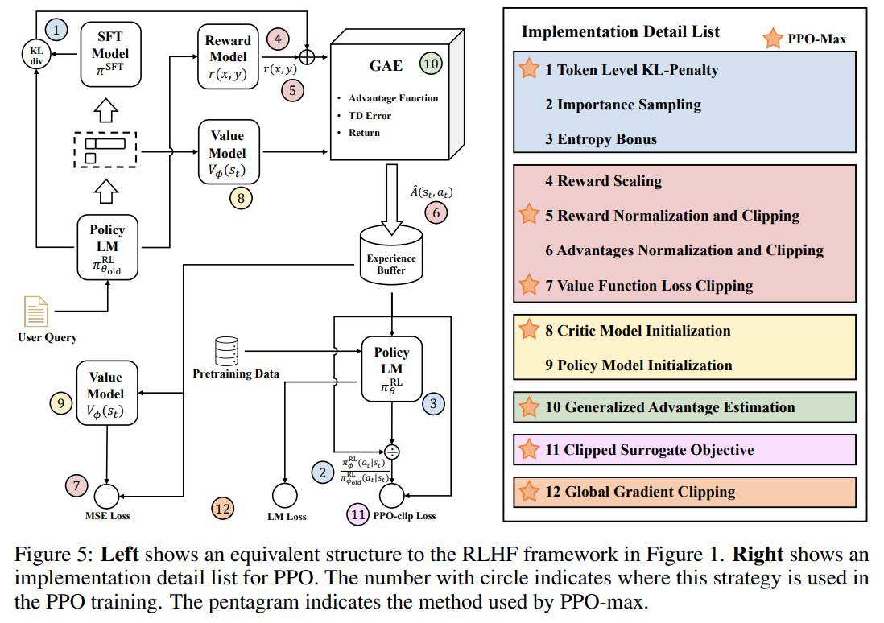
How are the experiments designed?
§论文设计的实验
Department of Statistics and Data Science

Slide 14
How are the experiments designed?
§论文设计的实验
此外，论文中还阐展开了对RLHF模型与SFT模型的对比评估。实验着重在两个方面进行：与人类评估的对比和与ChatGPT模型的性能比较。
首先，通过与人类评估者进行对比，作者采用了“有害”和“无害”两个维度的评估。在这方面，RLHF模型在英文和中文数据集上都显著优于SFT模型，特别是在处理涉及个人隐私、政治敏感性以及有毒和有偏见提示等问题时。人类评估结果与GPT-4的评估结果相吻合，进一步验证了RLHF模型的优越性。
其次，与ChatGPT的性能比较主要关注“无害”能力。尽管RLHF模型仍然不及ChatGPT，但相较于SFT模型，它们在减轻面对ChatGPT的失败方面表现更好。这表明RLHF方法提升了模型生成更有效响应的能力，尽管超越ChatGPT仍然是一个具有挑战性的目标。
最后，为了评估微调过程对自然语言理解（NLU）的影响，作者使用了C-Eval5测试，发现通过在PPO训练阶段引入预训练数据，可以有效减缓NLU能力的下降。
Department of Statistics and Data Science

Slide 15
What datasets are built/used for quantitative evaluation? Is the code open sourced?
实验采用了HH-RLHF和自制数据集等，语种包含英文和中文。其中中文数据集请了专业人员进行标注（Helpful, Harmless）。此外，还使用了手工制作的HH数据集。文中给出了源代码的链接，代码是开源的。
Department of Statistics and Data Science

Slide 16
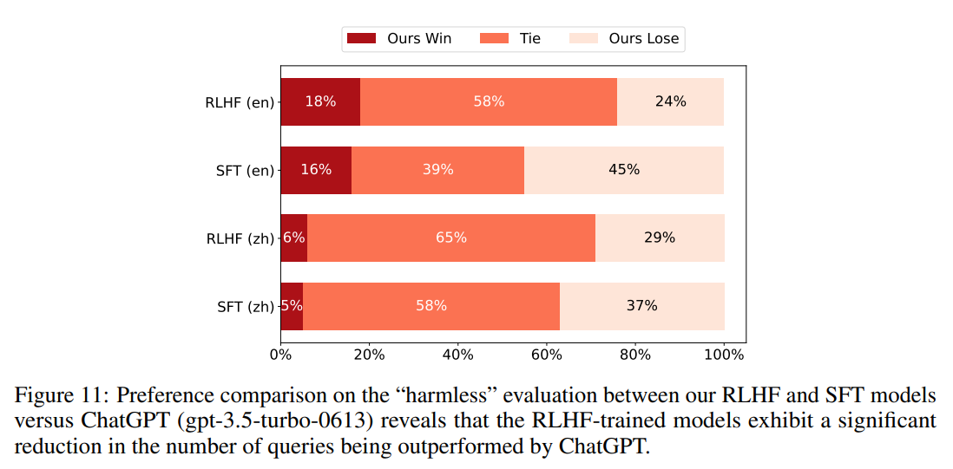
Is the scientific hypothesis well supported by evidence in the experiments?
实验表明，相比于普通的SFT，论文中实现的RLHF具有相对的优势，也缩小了与ChatGPT的差距，但依然还有改进的空间。
Department of Statistics and Data Science

Slide 17
What are the contributions of the paper?
论文研究了近端策略优化的各个组件，并提出了PPO-max，在某种程度上降低了RLHF训练失败的概率。
Department of Statistics and Data Science

Slide 18
What should/could be done next?
根据论文中提到的局限性，有以下工作可以继续探索：探究模型大小和数据规模对RLHF性能的影响；通过更好的数据集改进奖励模型；使用更多的评估指标进行评估；寻找更合适的性能指标，尝试改进训练的效果。
Department of Statistics and Data Science

Slide 19
Part 2
Large Language Model
Finetuning and Evaluation

Slide 20
Question 2.1
§Finetune TinyLLaMA-1b with clinical instruction data (see attached) with QLoRA method.
为了能够成功微调，对qlora.py有稍作修改。
python qlora.py --model_name_or_path ../model/ --dataset ../data/Q2_\(1\)_iCliniq_data.json --dataset_format input-icliniq --max_steps 1000
Department of Statistics and Data Science

Slide 21
Question 2.2
§Evaluate the finetuned LLM on MedMCQA dataset (see attached). As the test set has no answers, we will evaluate on the validation dataset.
因为TinyLLaMA的测试效果不佳，而且没有很好的手段让其在没有训练的情况下做选择题，因此我尝试将其输出的答案与正确答案做比较，并计算BLEU和CIDEr等文本相似性指标。得到BLEU指标为6.51，CIDEr指标为5.869×10⁻¹⁰。这是一个非常低的分数，意味着此LLM基本无法在未经训练的情况下迁移到该数据集上。
Department of Statistics and Data Science

Slide 22
Question 2.3
§Build a personal website and display your thoughts and ideas about how to apply LLMs in specific domains like clinic/law/finance.
My Personal Website.
Department of Statistics and Data Science

Slide 23
Thanks for Watching

